Slide 1
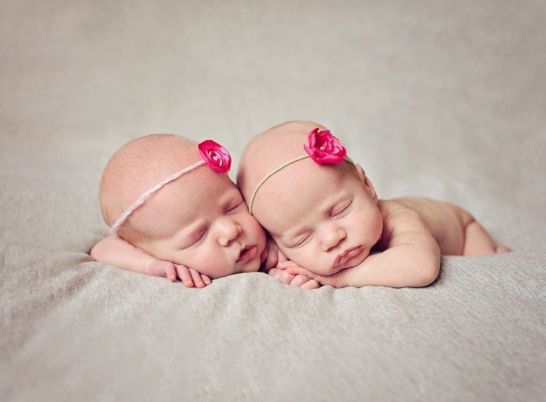
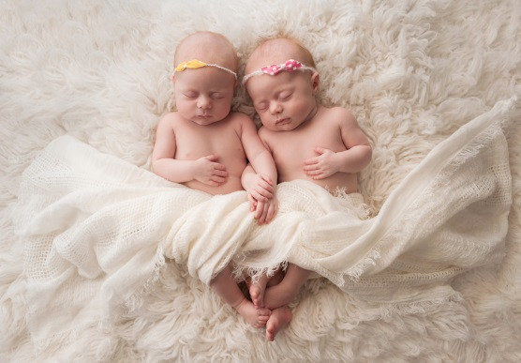
Единовременное пособие при рождении близнецов:
Необходимые документы:
Бюджет Самарской области
заявление;
паспорт заявителя (родителя, опекуна, попечителя);
свидетельства о рождении детей;
свидетельство о браке (установлении отцовства);
справка из органа социальной защиты по месту жительства второго родителя о том, что пособие на ребенка ему не выплачивалось;
для лиц, заменяющих родителей - копия вступившего в законную силу решения суда об усыновлении, либо копия акта органа опеки и попечительства об установлении над детьми опеки (попечительства), либо копия договора о приемной семье.
При рождении двойни выплачивается 50 тыс. руб.
При рождении 3-х и более детей выплачивается 350 тыс. руб.
БЮДЖЕТ Г.О. САМАРА
В размере 8000 руб. на каждого ребенка семьям, постоянно проживающим в городском округе Самара.
Куда обратиться: ГКУ СО «ГУСЗН Самарского округа» по месту жительства

